Slide 1
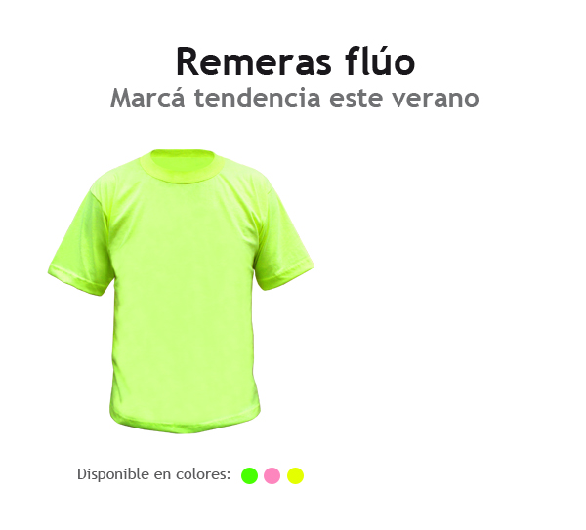
Remeras 50% algodón 50% polyester
Moldería Hombre
Del talle S al XXL
Talles infantiles, juveniles,
y especiales: a pedido
RECUERDE HACER SU PEDIDO CON ANTICIPACIÓN
Verde flúo - Rosa flúo – Amarillo flúo

Slide 2
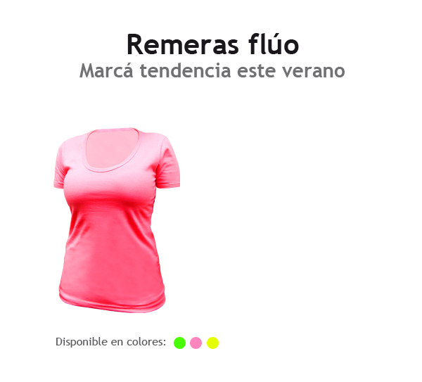
Remeras 50% algodón 50% polyester
Moldería Mujer:
Del talle S al XL
Talles infantiles, juveniles
y especiales: a pedido
RECUERDE HACER SU PEDIDO
CON ANTICIPACIÓN
Verde flúo - Rosa flúo – Amarillo flúo

